Slide 1
计算机组成原理
课程设计
实验三 超前进位加法器设计

Slide 2
实验三 超前进位加法器设计
1、实验目的
  掌握运用Verilog HDL语言进行数据流描述与建模的技巧和方法；
  掌握模块调用与实例引用的方法；
  掌握超前进位加法器的原理与设计方法。

Slide 3
实验三 超前进位加法器设计
2、实验内容与原理
  要求基于实验一的FA模块，设计一个4位的二进制加法器，内部为超前进位逻辑。

Slide 4
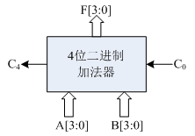
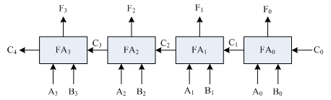
实验三 超前进位加法器设计
2、实验内容与原理
  行波进位加法器

Slide 5
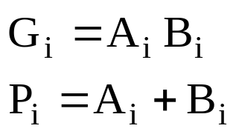

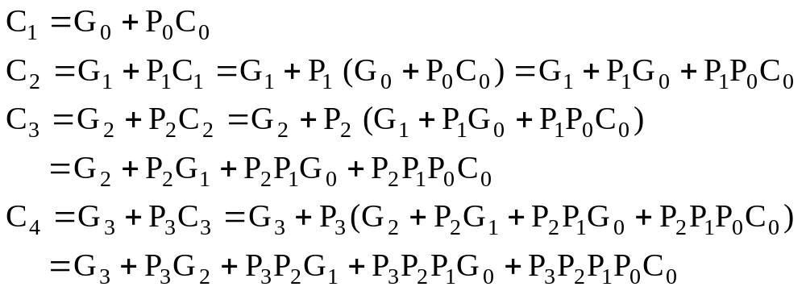
实验三 超前进位加法器设计
2、实验内容与原理
  超前进位加法器：引入了进位产生函数Gi和进位传递函数Pi

Slide 6
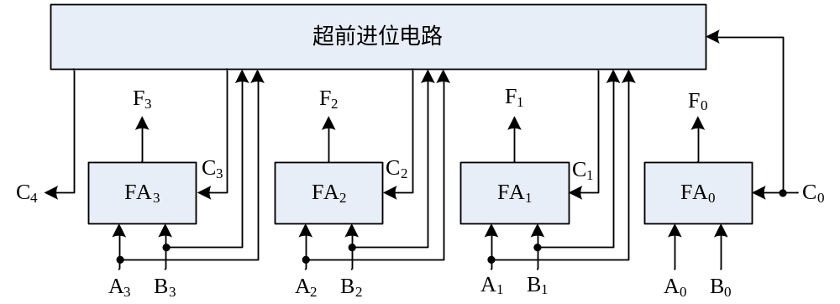
实验三 超前进位加法器设计
2、实验内容与原理
  4位二进制超前进位加法器

Slide 7
实验三 超前进位加法器设计
2、实验内容与原理
  超前进位加法器的Verilog实现
    基于实验一已经实现的FA模块，在顶层模块调用4个FA模块实例
    4个FA实例的低位进位Ci：则可采用数据流描述方式根据逻辑表达式产生。

Slide 8
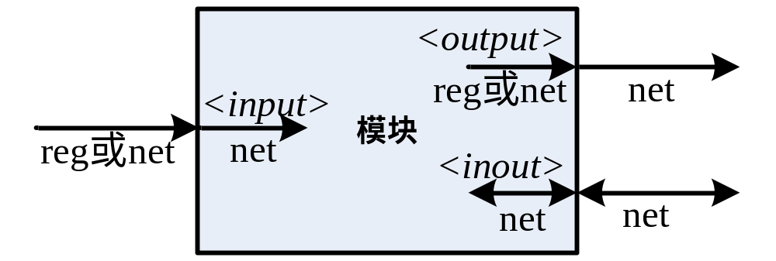
实验三 超前进位加法器设计
2、实验内容与原理
  超前进位加法器的Verilog实现
    模块调用时，要注意：输入输出信号的传递方法和信号类型。

Slide 9
实验三 超前进位加法器设计
3、实验要求
  使用数据流描述来实现4位超前进位的二进制加法器；
  课前任务：编程、仿真、验证，确保逻辑正确性；
  实验室任务：
    配置管脚：见配置表。
    生成*.bit文件，下载到FPGA中。
    完成板级调试。
  撰写实验报告。

Slide 10
实验三 超前进位加法器设计
信号配置表（参考）
 | 信号 | 配置设备管脚
输入信号 | A[3:0] | 4个逻辑开关
 | B[3:0] | 4个逻辑开关
 | C₀ | 按钮（按下为1，松开为0）
输出信号 | F[3:0] | 4个LED灯
 | C₄ | 1个LED灯

Slide 11
实验三 超前进位加法器设计
4、实验步骤
  在 ISE/Vavido中创建工程，编码，然后编译、综合
  编写激励代码，观察仿真波形，直至正确
  使用本地或远程板卡调试。将*.bit文件下载到HDU-XL-01教学开发板上的FPGA中；
  拨动8位数据开关作为A、B，观察F和进位C4对应的5个LED灯，观察是否符合设计的4位超前进位加法器的逻辑功能。

Slide 12
实验三 超前进位加法器设计
5、思考与探索
  （1）观察综合得到的电路图，分析它和你想要设计的电路有何不同。
  （2）尝试编程实现采用超前进位的8位二进制加法器模块。
  （3）对于位数较长的超前进位加法器，各位的进位逻辑表达式将非常可观，这时，通常采用二级逻辑方法实现，查找有关资料，尝试编程实现16位或32位的二级逻辑的超前进位加法器。
  （4）谈谈你在实验中碰到了哪些问题？又是如何解决的？

